Slide 1

El Registro de Windows
González Pastor José Agustín
Peralta Espinosa Carlos Alejandro

Slide 2
El registro de Windows almacena una amplia variedad de información, incluidas las configuraciones centrales del sistema , la configuración específica del usuario, la información sobre las aplicaciones instaladas y las credenciales del usuario. Además, cada clave de registro registra una marca de tiempo cuando se modifica, lo que puede ayudar en la reconstrucción de eventos. Esto hace que el registro de Windows sea un recurso crítico para las investigaciones digitales realizadas contra la plataforma de Windows.
Introducción
Timothy D. Morgan, 2008 The Windows NT Registry File Format

Slide 3
El registro de Windows sirve como ubicación de almacenamiento principal para las configuraciones del sistema, además proporciona una gran cantidad de información Es posible usar el "Editor de Registro" para hacer cambios en las entradas de registro de la computadora, lo cual puede ser útil para solucionar problemas de hardware y eliminar virus.
¿Para que sirve?

Slide 4
El registro de Windows está organizado en una estructura de árbol y es análogo a un sistema de archivos. Por ejemplo, los valores de registro son similares a los archivos en un sistema de archivos, ya que almacenan información de nombre y tipo para porciones discretas de datos sin procesar.
Estructura del registro

Slide 5
Al elegir una plataforma de prueba para determinar los cambios inducidos por las eliminaciones de clave y valor se podrían usar las herramientas estándar distribuidas con Windows (como regedit.exe y reg.exe) El enfoque tiene la ventaja de que es más probable simular escenarios del mundo real y permitiría probar los comportamientos de las herramientas comunes.
Metodología de prueba
Timothy D. Morgan, 2008 The Windows NT Registry File Format

Slide 6
Hablemos de la restricción de seguridad
Windows permite controlar la ejecución de algunos programas colocando ciertos valores en el registro de Windows.
Cuando ejecutamos un programa este primero comprueba los valores del registro de Windows, si en registro existe tal valor el programa negara a ejecutarse de lo contrario si existe el otro valor se ejecutara sin problemas.
En esto consisten las restricciones de seguridad. Dicen que se trata de un sistema poco efectivo que resulta muy fácil de saltar

Slide 7
El truco esta…
Que es el propio programa el que comprueba si eso valores existen en el registro de Windows. Aquí esta el punto débil: si hacemos que el programa no compruebe nada, la restricción será inútil

Slide 8
Manos a la obra
Primero vamos a darle valor a REGEDIT para que no pueda ser ejecutado y de esta manera nadie podrá cambiar nuestro registro de Windows
Segundo, veremos como eludir esta protección

Slide 9
Comencemos
Abrir el REGEDIT

Slide 10
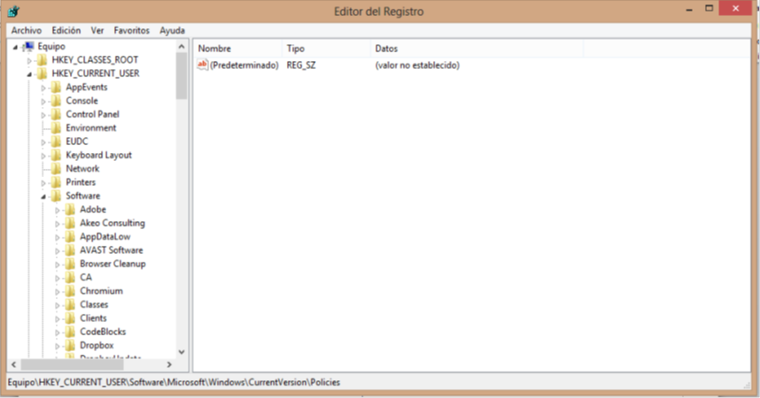

Ya estamos en REGEDIT
Buscar la clave

Slide 11
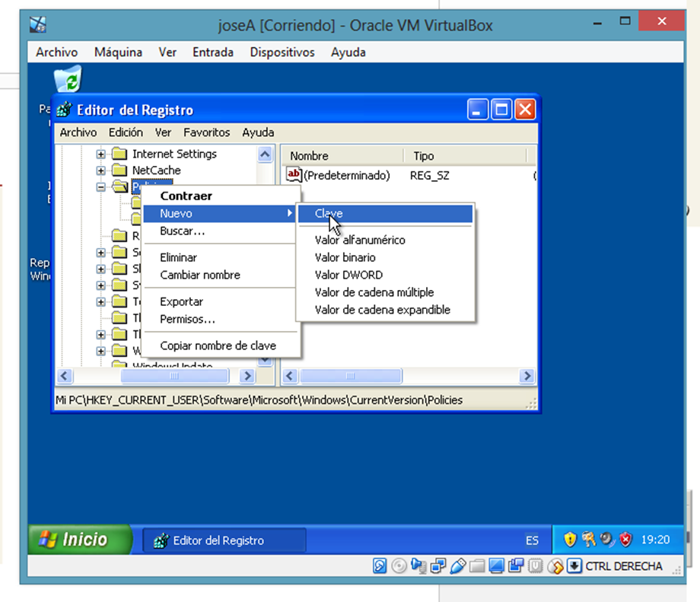
Si no esta la clave system. Nos situamos sobre sobre Policies y con el botón derecho aparecerán varias opciones, selecciona
Nuevo→ Clave
La llamaremos System

Slide 12
En esta clave, crearemos un valor de tipo dword que se llame DisableRegistryTools . El cual trae por defecto el valor 0.
Lo cambiaremos por 1

Slide 13
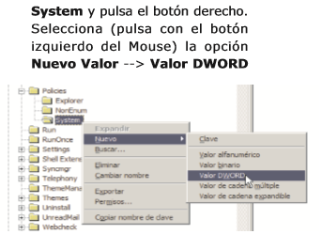
Valor DWORD
Tipo de datos:REG_DWORD
Descripcion: Datos representados por un número de 4 bytes de longitud (un valor entero de 32 bits). Muchos parámetros de controladores de dispositivo y servicios son de este tipo y se muestran en el Editor del Registro en formato binario, hexadecimal o decimal. DWORD_LITTLE_ENDIAN (el byte menos significativo está en la dirección inferior) y REG_DWORD_BIG_ENDIAN (el byte menos significativo está en la dirección superior) son valores relacionados
Información obtenida de sitio Web de Microsoft: http://msdn2.microsoft.com/es-es/library/ms954395.aspx

Slide 15
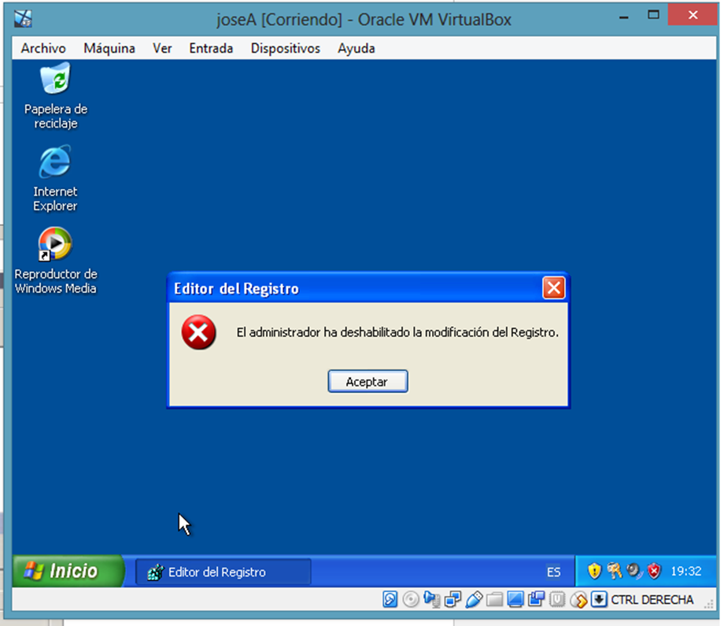
Al cerrar y ejecutar nuevamente el REGEDIT aparece esto

Slide 16
Segundo punto
Tomemos la copia de REGEDIT.exe de la carpeta de Windows (nunca utilizar el original) y utilicemos un programa desamblador (en este caso es W32Dism+++).
En el menu Disassembler→open file to Dissasemble, buscamos la copia de REGEDIT.exe

Slide 17
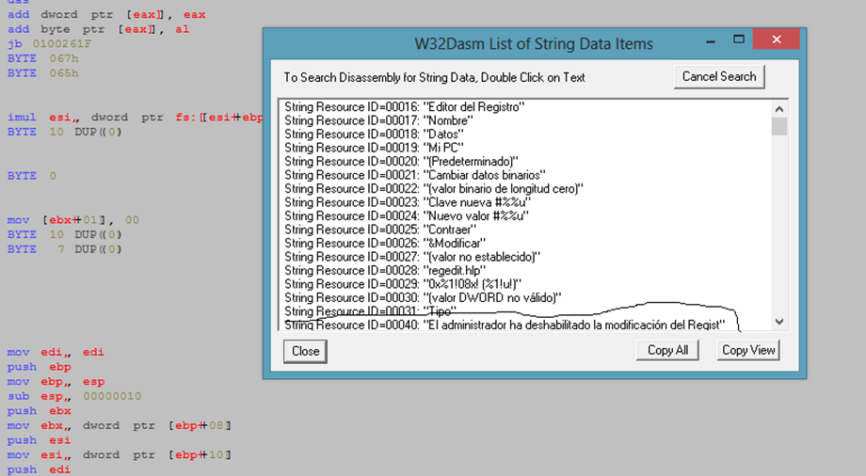
Aparece algo de este estilo.
el W32Dasm nos permite ver las cadenas de un ejecutable a buscar o buscar el listado de las referencias a dichas cadenas

Slide 18
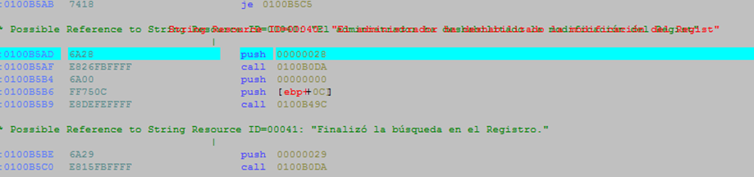
Como se ve esta dividido en tres columnas: la primera es la dirección de la memoria en la que esta la instrucción, la segunda es el código de la instrucción en lenguaje maquina y la tercera es la instrucción en ensamblador

Slide 19
Pongamos atención a las instrucciones de salto.
Recordaremos que je es una instrucción de salto.
Veamos la estructura
Comprobar una condición
Test eax, eax
Je continuar
Mostrar mensaje y salir
Continuar:
Resto del programa

Slide 20
Lo importante para entender es lo siguiente.
Esta información pertenece a herborx

Slide 21
Lo interesante, es que vamos a sobre escribir. Pero pongamos atención de no equivocarnos de poner una instrucción por ejemplo que ocupa 2 bytes por otra que ocupa mas. Windows cantaría su canción favorita: “el programa a efectuado una operación no permitida”.
Así que tenemos que cambiar el salto condiciona de 2 bytes por un salto incondicional de 2 bytes

Slide 22

Se observa que hay que cambiar el 74 por EB
Tomar nota del offset ya que es donde esta el salto dentro del ejecutable

Slide 23
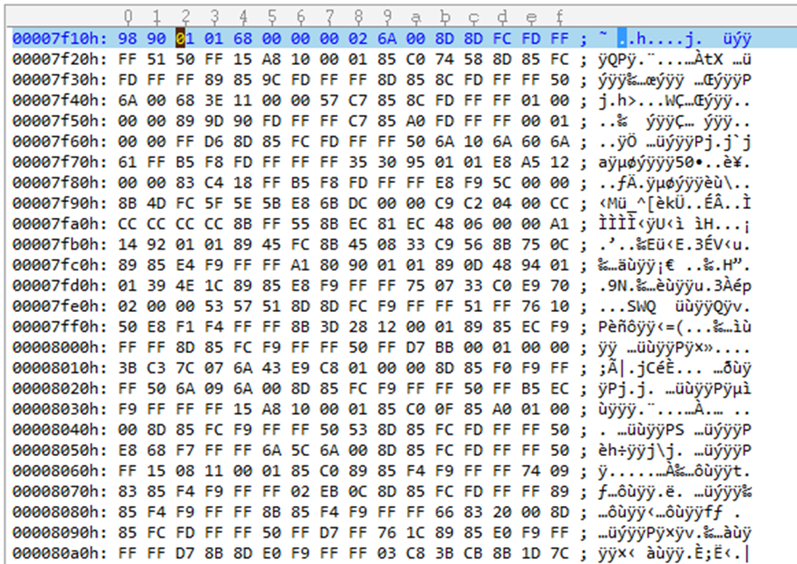
Abramos REGEDIT con un editor hexadecimal y tendremos lo siguiente en este caso se utilice ultraedit-32

Slide 24
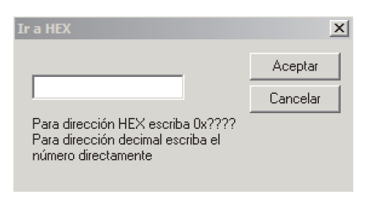
Ir a la menú → buscar→ ir a línea/pagina.
Poner la dirección de offset

Slide 25
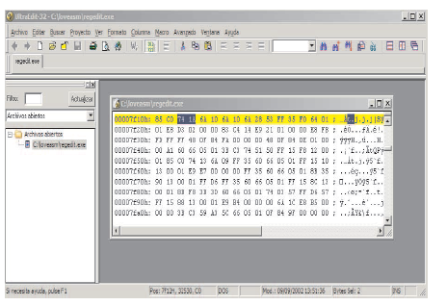
Cambiamos el 74 por EB y guardamos y ya esta la copia de REGEDIT, lo ejecutamos y vamos a cambiar el valor de 1 por 0 del REGEDIT original o puede borrar el DisableRegistryTools

Slide 26
Referencias
Información obtenida de sitio Web de Microsoft:
http://msdn2.microsoft.com/es-es/library/ms954395.aspx
Morgan, 2008 Timothy D. Morgan
The Windows NT Registry File Format
( Agosto de 2008 )
Disponible de:
http://www.sentinelchicken.com/research/registry_format/

